Slide 1

NÁZEV ŠKOLY: Základní škola praktická a mateřská škola Toužim, příspěvková organizace
AUTOR: Marcela Kaderová
ČÍSLO PROJEKTU: CZ.1.07/1.4.00/21.0613
TEMA: ŘECKO II. – BÁJE A POVĚSTI
NÁZEV: VY_32_INOVACE_D_11_ŘECKO II. – BÁJE A POVĚSTI

Slide 2
Anotace
Druh učebního materiálu: Prezentace na interaktivní tabuli.
Anotace: Prezentace slouží k výkladu nebo procvičení
učiva o hrdinech řeckých bájí a pověstí, součástí jsou jednoduché úkoly a krátký test.
Očekávaný výstup: Seznámit se s učivem, upevnit
a prohloubit znalosti.
Ročník: 6. ročník ZŠP
Materiál ověřen: 28.3. 2012

Slide 3
OBSAH –ŘECKÉ BÁJE A POVĚSTI
HELENA
PARIS
ACHILLEUS
ODYSSEUS
ODYSSEUS A SIRÉNY
DAIDALOS A IKAROS

Slide 4
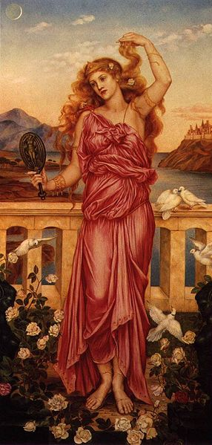
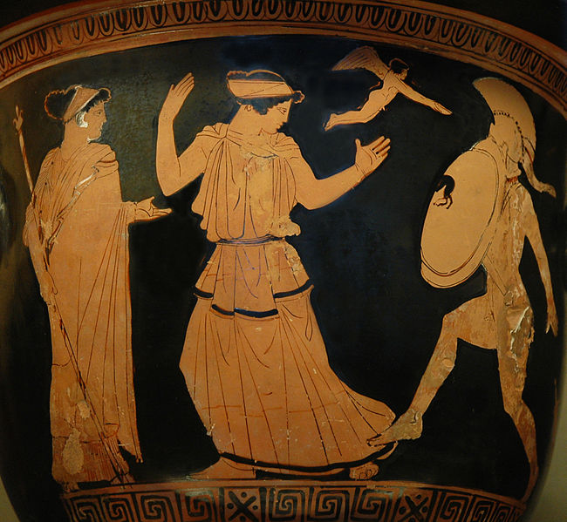
HELENA
Trojský princ Paris unesl manželku spartského krále.
Byla to Helena, údajně nejkrásnější žena světa.
Tento čin byl začátkem Trojské války.
Trojská válka trvala 10 let a skončila dobytím Troje.

Slide 5
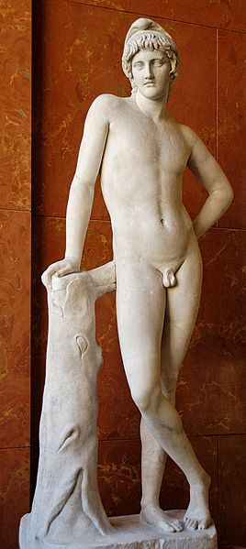
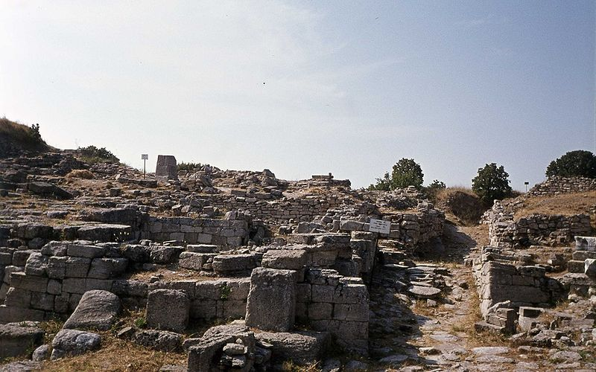
PARIS
Paris byl mladší syn trojského krále Priama.
Podle věštby měl zavinit zničení Troje.
Král ho nechal pohodit v lese. Paris to však přežil.
Unesl krásnou Helenu.
Tím rozpoutal válku,
která znamenala konec Troje.
Troja Paris

Slide 6
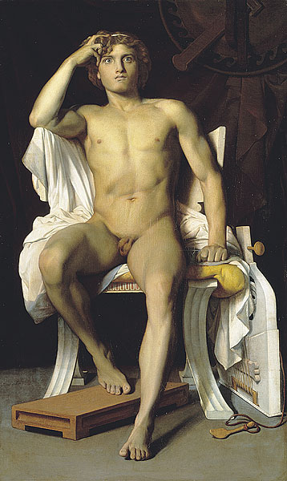
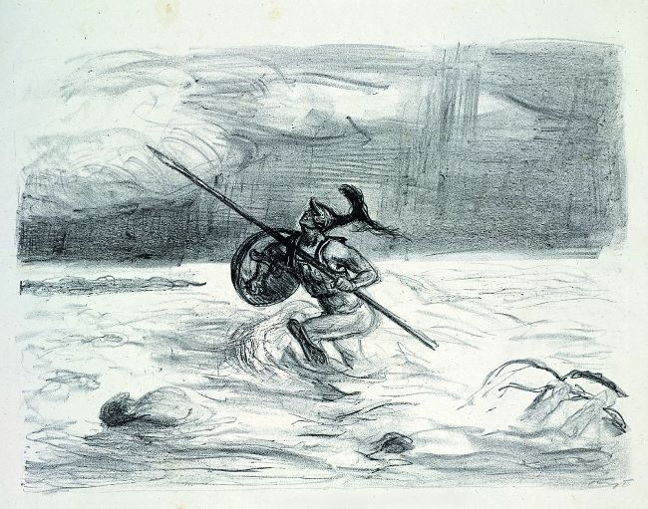
ACHILLEUS
Achilleus byl podle pověsti nesmrtelný.
Jediné smrtelné místo měl na patě.
Bojoval na straně Řeků v Trojské válce.
Při dobytí Troje ho Paris trefil do paty a on zemřel.

Slide 7
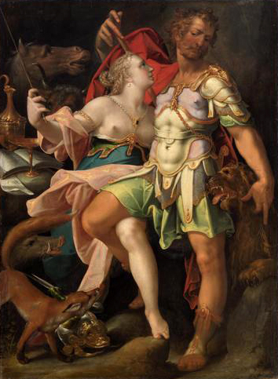
ODYSSEUS
Odysseus byl král bojující na straně Řeků.
Po skončení 10leté války se vrací domů.
Jeho návrat trvá však dalších 10 let.
Během této cesty zažívá mnoho dobrodružství.
Odysseus a čarodějnice Kirké,
která proměnila jeho druhy
ve vepře.

Slide 8
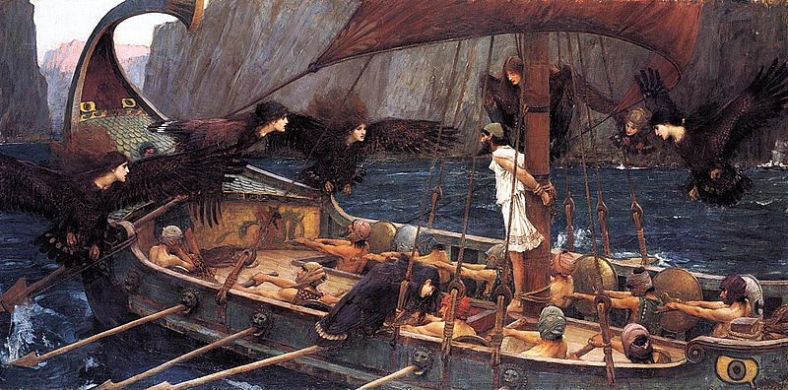
ODYSSEUS A SIRÉNY
Sirény byly bytosti, které lákaly svým kouzelným
zpěvem námořníky na břeh, odkud je už nepustily.
Odysseus nechal námořníkům zalít uši voskem a sebe přivázat ke stěžni, tak se podařilo všechny uchránit.

Slide 9
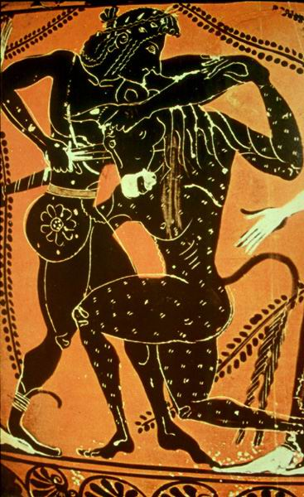
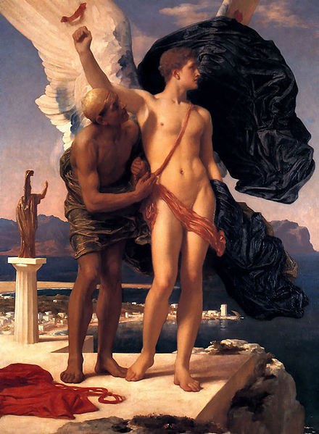
DAIDALOS A IKAROS
Daidalos postavil na Krétě labyrint pro Minotaura.
Minotaurus byla obluda s hlavou býka a tělem muže.
Král nechtěl Daidala z ostrova pustit.
Ten si pro sebe a syna Ikara vyrobil křídla z peří
a vosku.
Ikaros však neposlechl otce,
vznesl se příliš vysoko.
Vosk se rozpustil,
Ikaros se zabil pádem do moře.
Spoj název s obrázkem:
- DAIDALOS A IKAROS
- MINOTAURUS

Slide 10
TEST – SPRÁVNÉ ZAŠKRTNI
1. Helena byla: a) nejošklivější b) nejkrásnější
2. Helenu unesl: a) Patrokles b) Paris
3. Achilleus byl: a) smrtelný b) téměř nesmrtelný
4. Jediné smrtelné místo měl na: a) patě b) hlavě
5. Achillea zabil: a) Paris b) Odysseus
6. Trojská válka trvala: a) 15 let b)10 let
7. Odysseus bojoval na straně: a) Řecka b) Troje
8. Jeho cesta domů trvala: a) 10 let b) 15 let
9. Kirké byla: a) čarodějka b) kouzelnice
10. Sirény byly: a) zpěvačky b) zpívající bytosti

Slide 11
ZDROJ
MORGAN. Wikipedia.cz [online]. [cit. 12.9.2012]. Dostupný na WWW: <http://cs.wikipedia.org/wiki/Soubor:Helen_of_Troy.jpg>.
JASTROW. Wikipedia.cz [online]. [cit. 12.9.2012]. Dostupný na WWW: <http://cs.wikipedia.org/wiki/Soubor:Helen_Menelaus_Louvre_G424.jpg>.
JASTROW. Wikipedia.cz [online]. [cit. 12.9.2012]. Dostupný na WWW: <http://cs.wikipedia.org/wiki/Soubor:Paris_villa_Adriana_Louvre_Ma4708.jpg>.
BARMALA. Wikipedia.cz [online]. [cit. 4.9.2012]. Dostupný na WWW: <http://cs.wikipedia.org/wiki/Soubor:Troja01.jpg>.
SLEVOGT. Wikipedia.cz [online]. [cit. 12.9.2012]. Dostupný na WWW: <http://cs.wikipedia.org/wiki/Soubor:Max_Slevogt_Achill.jpg>.
MONTPELLIER. Wikipedia.cz [online]. [cit. 12.9.2012]. Dostupný na WWW: <http://cs.wikipedia.org/wiki/Soubor:Leon_Benouville_The_Wrath_of_Achilles.jpg>.
1. wikipedia [online]. [cit. 12.9.2012]. Dostupný na WWW: <http://cs.wikipedia.org/wiki/Soubor:Bartholom%C3%A4us_Spranger_008.jpg>.
HISTORY ARCHIVE. wikipedia [online]. [cit. 12.9.2012]. Dostupný na WWW: <http://cs.wikipedia.org/wiki/Soubor:John_William_Waterhouse_-_Ulysses_and_the_Sirens_(1891).jpg>.
MYREDDICE. wikipedia [online]. [cit. 12.9.2012]. Dostupný na WWW: <http://cs.wikipedia.org/wiki/Soubor:Minotaur.jpg>.
ART RENEWAL CENTER MUSEUM. Wikipedia.cz [online]. [cit. 12.9.2012]. Dostupný na WWW: <http://cs.wikipedia.org/wiki/Soubor:Lord_Frederick_Leighton_FLL006.jpg>.

